Slide 1

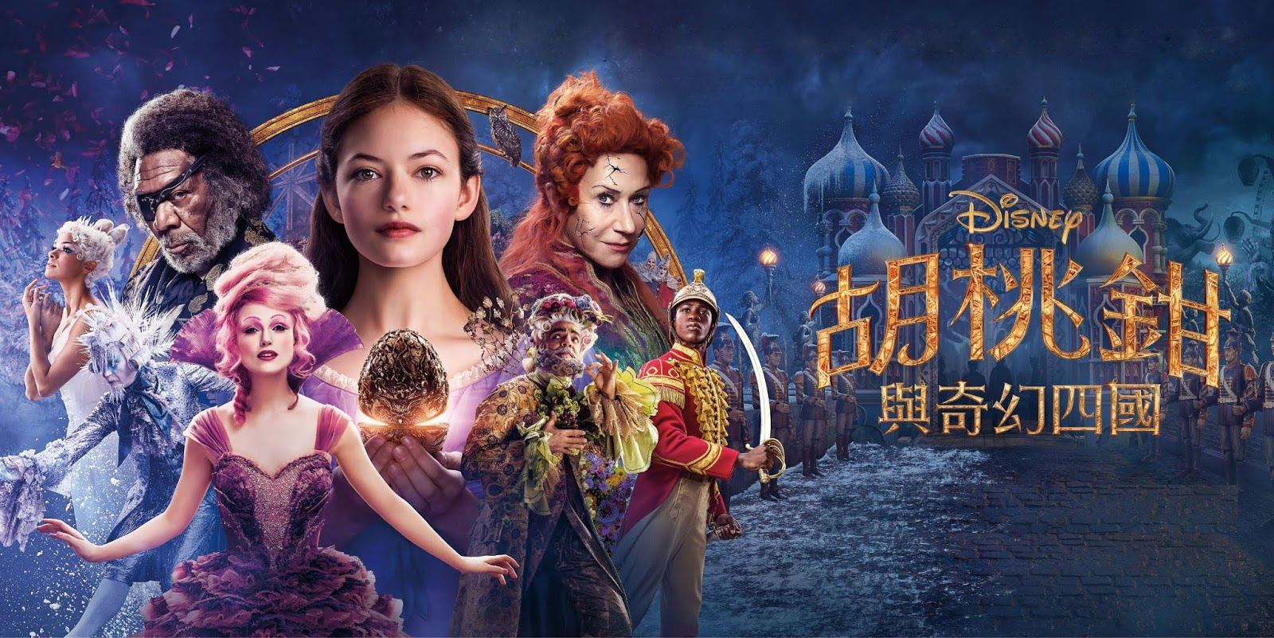
電影介紹
原著-E·T·A·霍夫曼、莫里斯．珀蒂帕
資管1B
110111202
羅婉瑜

Slide 2
電影介紹-
是一部於2018年上映的美國奇幻冒險片，
由萊思·霍斯壯和喬·約翰斯頓執導，阿什利·鮑威爾編劇。電影改編自E·T·A·霍夫曼的著作《胡桃鉗與老鼠
王和莫里斯·珀蒂帕的《尼奧·德伯茲、馬修·麥費狄恩
、理查·E·格蘭特、米斯蒂·科普蘭、海倫·米蘭和
摩根·費里曼主演。

Slide 3
劇情概要-
剛失去母親的少女克拉拉，心急的想找到母親遺留
下來的神秘鑰匙，來母親在過世後，留下一個鎖上了
的音樂盒，克拉拉想知道母親的遺物裡究竟有什麼秘密
。耶誕夜當晚，當眾人在舞會上歡慶佳節、飲酒作樂
，克拉拉循著神秘的線索，進入一個奇幻的國度
，國度中竟有四個王國，她踏上驚喜的冒險之旅，經過了雪片之地、花卉之地、甜糖之地，發現這個不可思議的世界，
竟然是母親一手打造的！壞消息是，第四個王國，
被邪惡的黃薑之母佔領。為了找回神祕鑰匙，讓國度
恢復平靜，年輕的克拉拉該如何團結王國中的人民，
一起對抗龐大的邪惡勢力？

Slide 4
心得-
我本身很喜歡看奇幻類的電影，在電影中
我最愛的就是胡桃鉗跟克拉拉系列的故事覺得很
有趣但改編過後的故事就跟胡桃鉗士兵對抗惡勢力鼠王不一樣了，改編後把重點放在克拉拉而胡桃鉗士兵跟鼠王的戲份少很多雖然也很好看但還是喜歡
原本的。

Slide 5
參考資料-
網路:
yamMovie電影特區。檢自:https://today.line.me/tw/v2/article/Bw9zzw
胡桃鉗與奇幻四國。檢自:
https://zh.wikipedia.org/wiki/%E8%83%A1%E6%A1%83%E9%89%97%E8%88%87%E5%A5%87%E5%B9%BB%E5%9B%9B%E5%9C%8B

